Slide 1
ΟΓΚOI Κ.Ν.Σ.
Π.Κορκολοπούλου
Α΄ Εργαστήριο Παθολογικής Ανατομικής Πανεπιστημίου Αθηνών

Slide 2
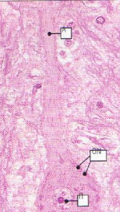
Γενική δομή ενός νευρώνα
Οι νευρώνες αποτελούνται από ένα κυτταρικό σώμα, νευροάξονα και δενδρίτες. Ο νευροάξονας μεταφέρει ώσεις προς την απόληξη του – το συναπτικό κομβίο – που έρχεται σε επαφή με ένα άλλο κύτταρο. Οι δενδρίτες συνδέονται με συναπτικά κομβία από άλλου νευρώνες.
Ιστολογία του ανθρώπου, Χ.Κίττας

Slide 3
Τα στηρικτικά κύτταρα του ΚΝΣ
Τα στηρικτικά κύτταρα του ΚΝΣ ονομάζονται γλοία και έχουν πολλαπλούς ρόλους.
Διαχωρίζονται στα:
Αστροκύτταρα
Ολιγοδενδροκύτταρα
Επενδυματικά κύτταρα
Ιστολογία του ανθρώπου, Χ.Κίττας

Slide 4
Αστροκύτταρα
GFAP
Ιστολογία του ανθρώπου, Χ.Κίττας

Slide 5
Ολιγοδενδροκύτταρα
Τα ολιγοδενδροκύτταρα σχηματίζουν τη μυελίνη σε αρκετούς γειτονικούς νευροάξονες
Ιστολογία του ανθρώπου, Χ.Κίττας

Slide 6
Επενδυματικά κύτταρα
Τα κυβοειδή επιθηλιακά κύτταρα που βρίσκονται πάνω σε αποφυάδες νευρογλοιακών κυττάρου του εγκεφάλου και επαλείφουν εσωτερικά τις κοιλίες
Ιστολογία του ανθρώπου, Χ.Κίττας

Slide 7
Χοριοειδές πλέγμα
Κυλινδρικό επιθήλιο (Ε), το οποίο είναι διατεταγμένο σε θηλές με αγγειοσυνδετικούς άξονες.
Ιστολογία του ανθρώπου, Χ.Κίττας

Slide 8
Μήνιγγες και αφοριστική γλοία
Το ΚΝΣ καλύπτεται από τρία στρώματα, τη σκληρή, την αραχνοειδή και τη λεπτή μήνιγγα. Κάτω από την λεπτή μήνιγγα υπάρχει βασική μεμβράνη, στην οποία στηρίζεται μια ομάδα αστροκυττάρων που σχηματίζουν ένα φραγμό γύρω από το ΚΝΣ, την “αφοριστική γλοία”.
Τα μηνιγγοθηλιακά φυσιολογικά κύτταρα είναι επίπεδα δυσδιάκριτα κύτταρα τα οποία επενδύουν τη σκληρή, την αραχνοειδή και τη λεπτή μήνιγγα.
Ιστολογία του ανθρώπου, Χ.Κίττας

Slide 9
ΟΓΚΟΙ Κ.Ν.Σ. ΝΕΥΡΟΕΠΙΘΗΛΙΑΚΗΣ ΠΡΟΕΛΕΥΣΗΣ
Γλοιώματα
ΝΕΥΡΟΕΠΙΘΗΛΙΑΚΟΙ ΟΓΚΟΙ
Διάχυτοι αστροκυτταρικοί και ολιγοδενδρογλοιακοί όγκοι
Λοιποί αστροκυτταρικοί όγκοι
Επενδυματικοί όγκοι
Λοιπά γλοιώματα
Όγκοι χοριοειδούς πλέγματος
Νευρωνικοί/μικτοί γλοιακοί-νευρωνικοί όγκοι
Αστροκυτταρικοί όγκοι
Ολιγοδενδρογλοιακοί όγκοι
Μικτοί όγκοι (ολιγοαστροκυτταρικοί όγκοι)
Επενδυματικοί όγκοι
Όγκοι επίφυσης
Εμβρυικοί όγκοι
Όγκοι κρανιακών-παρασπονδυλικών νεύρων
Μηνιγγιώματα (μηνιγγοθηλιακοί όγκοι)
Μεσεγχυματικοί (μη μηνιγγοθηλιακοί όγκοι)
Όγκοι περιοχής τουρκικού εφιππίου

Slide 10
Γλοιωματα (ΠΟΥ 2007)
Προέλευση από αρχέγονα νευρικά ή προγονικά γλοιακά κύτταρα, τα οποία αναπτύσσουν ή διατηρούν γλοιακά χαρακτηριστικά
Ταξινόμηση με βάση την ομοιότητα με μη νεοπλασματικά γλοιακά κύτταρα
Διάχυτα γλοιώματα: αστροκυτταρικά, ολιγοδενδρογλοιακά ή μικτού τύπου
Βαθμοποίηση: grade IΙ (χαμηλόβαθμο), grade III (αναπλαστικό), grade IV (γλοιοβλάστωμα)
Ο συχνότερος τύπος πρωτοπαθούς νεοπλάσματος του ΚΝΣ σε ενήλικες
Διηθητική ανάπτυξη με τη μορφή μεμονωμένων ή αθροίσεων νεοπλασματικών κυττάρων στο νευροπίλημα

Slide 11
ΤΑΞΙΝΟΜΗΣΗ Π.Ο.Υ. 2016 ΟΓΚΩΝ ΚΝΣ Γλοιώματα
Δυναμική ταξινόμηση που βασίζεται στο φαινότυπο και γονότυπο
Ενσωμάτωση καθιερωμένων μοριακών παραμέτρων στην ταξινόμηση των διαχύτων γλοιωμάτων και χρήση αντίστοιχων ανοσοϊστοχημικών δεικτών
Ταξινόμηση όλων των διαχύτων γλοιωμάτων (αστροκυτταρικού και ολιγοδενδρογλοιακού τύπου) κατ’ αρχήν με βάση τις μεταλλάξεις IDH και κατά δεύτερον την απάλειψη 1p/19q
Σαφέστερη διάκριση των εντοπισμένων και διαχύτων αστροκυτωμάτων με βάση τις μεταλλάξεις IDH και τις ανωμαλίες του γονιδίου BRAF
Παιδιατρικά γλοιώματα: διαφορετικό μοριακό προφίλ (απουσία μεταλλάξεων IDH και απάλειψης 1p/19q)

Slide 12
ΑΣΤΡΟΚΥΤΤΑΡΙΚΟΙ ΟΓΚΟΙ
Εντοπισμένοι / ειδικού τύπου (grade I/σπάνια ΙΙ)
Περίγραπτοι
Βραδέως αυξανόμενοι
Δυνητικά χειρουργικά εξαιρέσιμοι
Διάχυτα διηθητικά (grade II-IV)
Διηθητικά όρια
Μη δυνατή η ριζική εκτομή  υποτροπή
Συχνή η μετάπτωση σε υψηλότερο grade

Slide 13
ΒΑΘΜΟΠΟΙΗΣΗ ΔΙΑΧΥΤΑ ΔΙΗΘΗΤΙΚΩΝ ΑΣΤΡΟΚΥΤΤΑΡΙΚΩΝ ΟΓΚΩΝ
 | Πυρηνική ατυπία | Μιτωτική δραστη-ριότητα | Νέκρωση/ ενδοθηλιακή υπερπλασία
Grade II Grade III Grade IV | + + + | + + | +/+, +/-, -/+

Slide 14
ΚΡΙΤΗΡΙΑ ΒΑΘΜΟΠΟΙΗΣΗΣ ΑΣΤΡΟΚΥΤΤΑΡΙΚΩΝ ΟΓΚΩΝ
Πυρηνική ατυπία: ποικιλία μεγέθους/σχήματος πυρήνα και υπερχρωμασία
Μιτωτική δραστηριότητα: Αξιολογείται η παρουσία και όχι ο αριθμός των πυρηνοκινησιών-Σχέση με μέγεθος δείγματος-Χρήση πολλ/κών δεικτών (ΜΙΒ-1)
Νέκρωση: Πηκτική νέκρωση με ή χωρίς πασσαλοειδή διάταξη των κυττάρων
Ενδοθηλιακή υπερπλασία: Στιβάδωση του ενδοθηλίου  δημιουργία σπειραματοειδών σχηματισμών

Slide 15
ΣΗΜΑΣΙΑ ΤΟΥ ΒΑΘΜΟΥ ΚΑΚΟΗΘΕΙΑΣ
Grade I  όγκοι βραδέως αυξανόμενοι, περίγραπτοι («καλοήθεις»)
Grade II  όγκοι βραδέως αυξανόμενοι, διηθητικοί («χαμηλής κακοήθειας»)
Grade III  όγκοι ιστολογικά κακοήθεις, ταχέως αυξανόμενοι
Grade IV  όγκοι ιστολογικά κακοήθεις συχνά με νέκρωση
«υψηλής κακοήθειας»

Slide 16
ΓΕΝΙΚΑ ΣΤΟΙΧΕΙΑ ΓΙΑ ΤΗΝ ΠΡΟΓΝΩΣΗ ΤΩΝ ΑΣΤΡΟΚΥΤΤΑΡΙΚΩΝ ΟΓΚΩΝ
Grade
Ηλικία
Εντόπιση όγκου
Performance status
Ακτινολογικά χαρακτηριστικά
Ριζικότητα χειρουργικής επέμβασης
Μοριακές ανωμαλίες
Αυξητικό δυναμικό

Slide 17
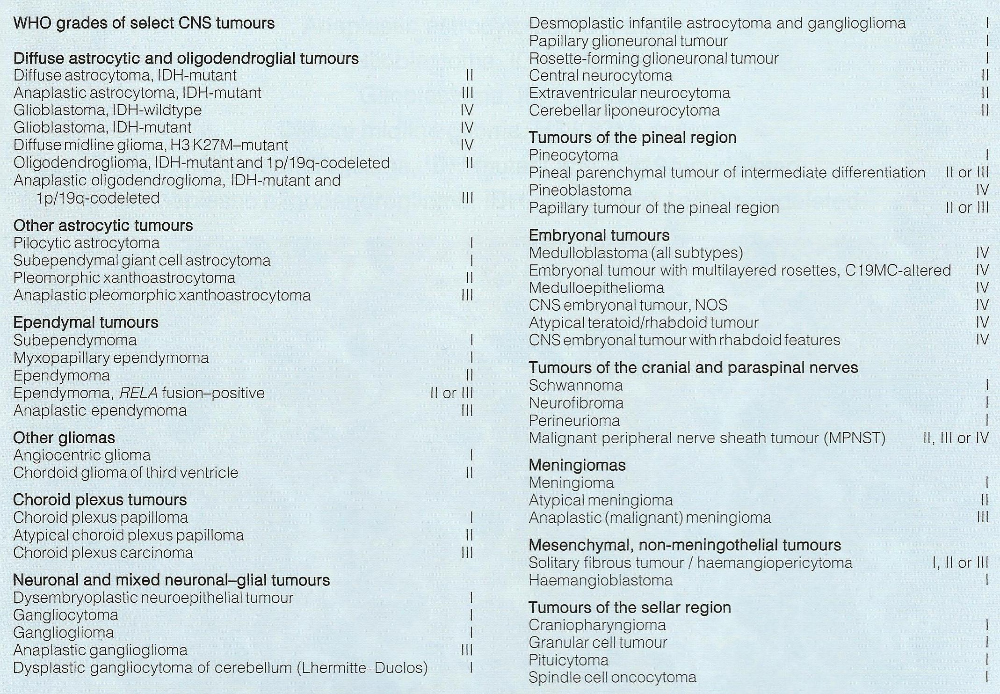
WHO 2016

Slide 18
Διάχυτο αστροκύτωμα
Καλά διαφοροποιημένος αστροκυτταρικός όγκος (grade II)
Χαμηλός ρυθμός ανάπτυξης
Διάχυτη διήθηση των παρακείμενων εγκεφαλικών δομών
Συνήθως υπερσκηνίδια εντόπιση
Δυνατότητα εξέλιξης σε αναπλ. αστροκύτωμα-γλοιοβλάστωμα

Slide 19
Διάχυτο αστροκύτωμα
Επίπτωση: 10-15% των αστροκυτωμάτων
Ηλικιακή κατανομή: Αφορά κυρίως νέους ενήλικες 30-40 ετών, μέση ηλικία 34 έτη
Φύλο: Άνδρες (M/F=1.18:1)
Εντόπιση: Λευκή και φαιά ουσία, μετωπιαίος και κροταφικός λοβός στο 1/3 των περιπτώσεων

Slide 20
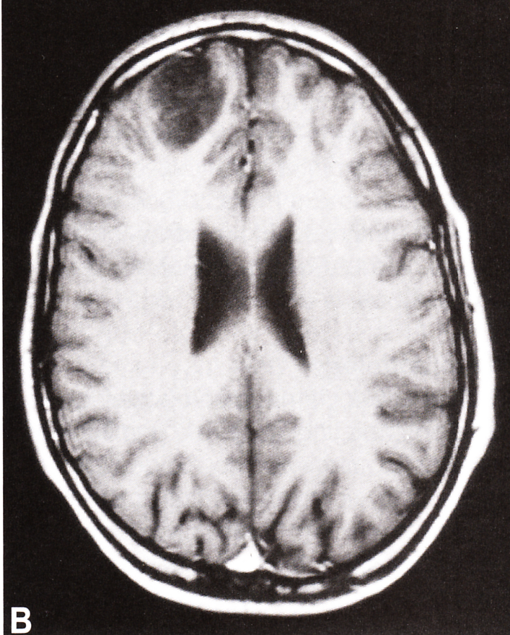
Διάχυτο αστροκύτωμα
Αλλοίωση με ασαφή όρια Τ1ΜRI (αλλοίωση χαμηλού σήματος)

Slide 21
Διάχυτο αστροκύτωμα
Ιστολογική εικόνα
Νεοπλασματικά αστροκύτταρα αναπτυσσόμενα σε χαλαρό υπόστρωμα, συχνά με περιοχές κυστικής εκφύλισης
Μέτρια αύξηση της κυτταροβρίθειας
Σπάνια μιτωτική δραστηριότητα “…a single mitosis does not yet allow the diagnosis of anaplastic astrocytoma”
Πυρηνική ατυπία: ευμεγέθεις, γωνιώδεις ή δίκην πούρου πυρήνες που ποικίλλουν σε μέγεθος

Slide 22
Διάχυτο αστροκύτωμα

Slide 23
Αναπλαστικό Αστροκύτωμα
Παλαιότερος όρος «κακόηθες αστροκύτωμα»
Μέτρια διαφοροποιημένος αστροκυτταρικός όγκος (grade III)
Κριτήρια: πυρηνική ατυπία, μιτωτική δραστηριότητα
Αναπτύσσεται πρωτοπαθώς ή δευτεροπαθώς
Τάση για εξέλιξη σε γλοιοβλάστωμα

Slide 24
Αναπλαστικό αστροκύτωμα
Ηλικιακή κατανομή: μέση ηλικία 41 έτη
Φύλο: Άνδρες (M/F=1.8:1)
Εντόπιση: Συχνότερα μετωπιαίος και κροταφικός λοβός στο 1/3 των περιπτώσεων

Slide 25
Αναπλαστικό αστροκύτωμα
Ιστολογική εικόνα
Αυξημένη κυτταροβρίθεια (>grade II)
Πυρηνική ατυπία
Αυξημένη μιτωτική δραστηριότητα (>grade II)
Σχέση με το μέγεθος του δείγματος
••Απουσία ενδοθηλιακής υπερπλασίας, νέκρωσης

Slide 26
Αναπλαστικό αστροκύτωμα
Ατυπία -  κυτταροβρίθεια

Slide 27
ΔΙΑΧΥΤΟ ΑΣΤΡΟΚΥΤΩΜΑ (Π.Ο.Υ. Grade II) και ΑΝΑΠΛΑΣΤΙΚΟ ΑΣΤΡΟΚΥΤΩΜΑ (Π.Ο.Υ. Grade III)
Mε IDH μετάλλαξη (IDH-mutant): Κατά κανόνα εμφανίζει μεταλλάξεις ATRX και p53
“H παρουσία στοιχείου με μορφολογία ολιγοδενδρογλοιώματος δεν αίρει τη διάγνωση εάν δεν υπάρχει απάλειψη 1p/19q (co-deletion)”
Xωρίς IDH μετάλλαξη (IDH-wild type): Απουσία έκφρασης της μεταλλαγμένης πρωτεϊνης IDH1RI32H και απουσία ανάδειξης μεταλλάξεων IDH
Μη περαιτέρω προσδιοριζόμενο (NOS): Απουσία έκφρασης της μεταλλαγμένης πρωτεϊνης IDH1R132H και αδυναμία μοριακού ελέγχου μεταλλάξεων IDH

Slide 28
ΑΣΤΡΟΚΥΤΩΜΑ Grade II & III Μοριακοί δείκτες
Μεταλλάξεις
IDH1
(αρχικό γεγονός)
συνήθως έκφραση
IDH1R132H
P53
(αρχικό γεγονός)
συνήθως έκφραση p53 >10%
ATRX 72-90%
(όψιμο γεγονός)
απώλεια έκφρασης
IDH1R132H
‘Εκφραση IDH1R132H αποκλείει αντιδραστική γλοίωση
Ολες οι περιπτώσεις με μετάλλαξη ΑΤRX είναι επίσης ΙDH και p53 μεταλλαγμένες
p53
ATRX

Slide 29
ΣΥΓΚΡΙΣΗ ΜΟΡΙΑΚΩΝ ΤΥΠΩΝ (ΤΑΞΙΝΟΜΗΣΗ Π.Ο.Υ. 2010) ΔΙΑΧΥΤΟΥ ΚΑΙ ΑΝΑΠΛΑΣΤΙΚΟΥ ΑΣΤΡΟΚΥΤΩΜΑΤΟΣ
Κοινή κλινική εικόνα, μακροσκοπικά και ιστολογικά ευρήματα
Καλύτερη πρόγνωση επί παρουσίας μετάλλαξης IDH1
Πολύ συχνότερη η κατηγορία «IDH1-mutant» σε σχέση με τις «ΙDH-wild type» και «NOS»
20% των αναπλαστικών αστροκυττωμάτων είναι “IDH-wild type” (περιλαμβάνεται κατά κανόνα η εγκεφαλική γλοιωμάτωση)
Η κατηγορία «IDH-wild type» είναι προσωρινή οντότητα και πιθανώς όχι αμιγής
Το αναπλαστικό αστροκύτωμα IDH-wild type συμπεριφέρεται ως γλοιοβλάστωμα

Slide 30
Γλοιοβλάστωμα
Ο πλέον κακοήθης όγκος αστροκυτταρικής διαφοροποίησης (grade IV)
Αναπτύσσεται πρωτοπαθώς (95%) ή σπανιότερα δευτεροπαθώς
Κριτήρια: πυρηνική ατυπία και πλειομορφισμός-μιτωτική δραστηριότητα-νέκρωση, ενδοθηλιακή υπερπλασία
Δευτεροπαθές γλοιοβλάστωμα: ανάπτυξη στο έδαφος αστροκυτώματος grade II ή ΙΙΙ

Slide 31
Γλοιοβλάστωμα
Επίπτωση
50-60% των αστροκυτταρικών όγκων
12-15% ενδοκρανιακών νεοπλασμάτων
Ηλικιακή κατανομή: Αφορά κυρίως ενήλικες 45-70 ετών, μέση ηλικία 63 έτη
Φύλο: Άνδρες (M/F=1.5:1)
Εντόπιση: υποφλοιώδης λευκή ουσία εγκεφαλικών ημισφαιρίων

Slide 32
Γλοιοβλάστωμα

Slide 33
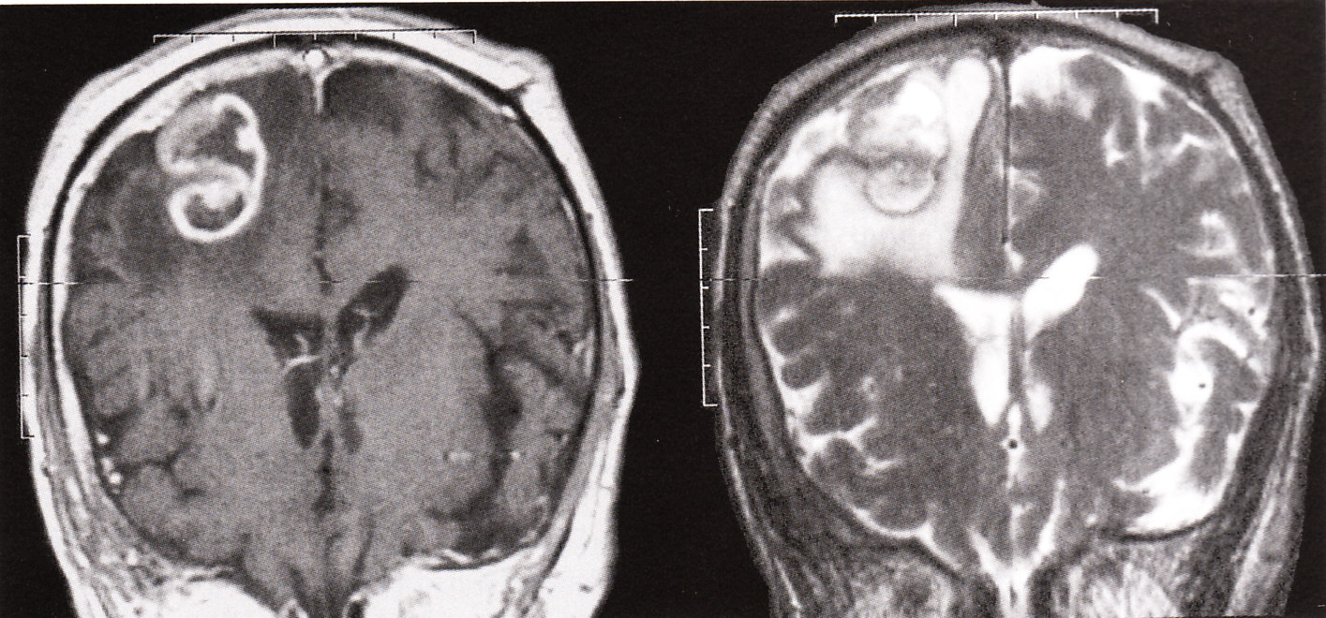
Γλοιοβλάστωμα - MRI
T1-δακτυλιοειδής ενίσχυση Τ2-περιεστιακό οίδημα

Slide 34
Γλοιοβλάστωμα
Ιστολογική εικόνα
Κυτταρικός πλειομορφισμός
Εντονη μιτωτική δραστηριότητα
Ενδοθηλιακή υπερπλασία
Νέκρωση, συχνά πασσαλοειδής
Τα νεοπλασματικά κύτταρα σχηματίζουν αθροίσεις στην υπαραχνοειδή ζώνη του φλοιού, στην υποεπενδυματική περιοχή και γύρω από νευρώνες (satellitosis)
Μορφολογικές ποικιλίες: γιγαντοκυτταρική, επιθηλιοειδής, γλοιοβλάστωμα

Slide 35
Γλοιοβλάστωμα
΄Εντονη κυτταροβρίθεια

Slide 36
Γλοιοβλάστωμα
Ενδοθηλιακή υπερπλασία

Slide 37
Γλοιοβλάστωμα
Πασσαλοειδής νέκρωση

Slide 38
Γλοιοβλάστωμα
Ατυπία
Μιτωτική δραστηριότητα

Slide 39
ΓΛΟΙΟΒΛΑΣΤΩΜΑ (Π.Ο.Υ. Grade IV) Μοριακοί τύποι (ταξινόμηση Π.Ο.Υ. 2016)
Χωρίς IDH-μετάλλαξη (IDH-wild type): Απουσία έκφρασης της μεταλλαγμέ-νης πρωτεϊνης IDH1R132H και απουσία ανάδειξης μεταλλάξεων IDH
Ηλικιωμένος ασθενής (>54 ετών), με κλασική μορφολογία
και απουσία ιστορικού χαμηλόβαθμου γλοιώματος
«ΙDH-wild type» γλοιοβλάστωμα χωρίς μοριακό έλεγχο
Με IDH-μετάλλαξη (IDH-mutant): Κατά κανόνα εμφανίζει μεταλλάξεις ATRX και p53
- Αντιστοιχεί στο 10% όλων των γλοιοβλαστωμάτων
- Σχεδόν όλα τα δευτεροπαθή γλοιοβλαστώματα είναι «ΙDH-mutant»
Μη περαιτέρω προσδιοριζόμενο (NOS): Απουσία έκφρασης της μεταλλαγμένης πρωτεϊνης IDH1R132H και αδυναμία μοριακού ελέγχου μεταλλάξεων IDH1
Νέος ασθενής (<50 ετών) με απώλεια έκφρασης ATRX
και έκφραση p53
Γλοιοβλάστωμα NOS

Slide 40
Σύγκριση μοριακών τύπων γλοιοβλαστώματος
Μέση ηλικία: 62 έτη (IDH-wild type) και 45 έτη (IDH-mutant)
Διάρκεια συμπτωμάτων: <6 μήνες (IDH-wild type) και 16-18 μήνες (IDH-mutant)
Εντόπιση: Εγκεφαλικά ημισφαίρια (IDH-wild type) και μετωπιαίος λοβός (IDH-mutant)
Επιβίωση: 14 μήνες (IDH-wild type) και 31 μήνες (IDH-mutant)

Slide 41
Γλοιωμάτωση εγκεφάλου
Διάχυτο γλοίωμα, κατά κανόνα αστροκυτταρικής προέλευσης, με εκτεταμένη προσβολή τουλάχιστον τριών εγκεφαλικών λοβών, συνήθως αμφότερων των ημισφαιρίων
Συχνή επέκταση σε στέλεχος, παρεγκεφαλίδα, νωτιαίο μυελό
Βαθμός κακοήθειας συνήθως ΙΙΙ
Δυνατή η ολιγοδενδρογλοιακή προέλευση
Πρόγνωση ανάλογη του βαθμού κακοήθειας και του ιστολογικού τύπου
Θεωρείται πρότυπο του αναπλαστικού αστροκυτώματος (συνήθως) και όχι ιδιαίτερη οντότητα (Π.Ο.Υ. 2016)

Slide 42
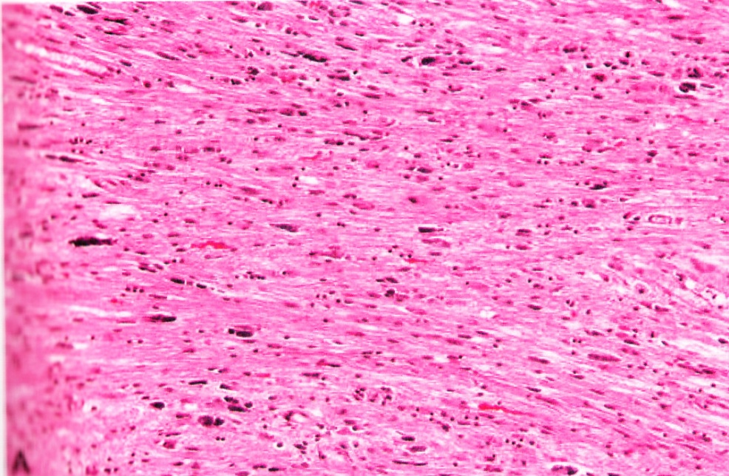
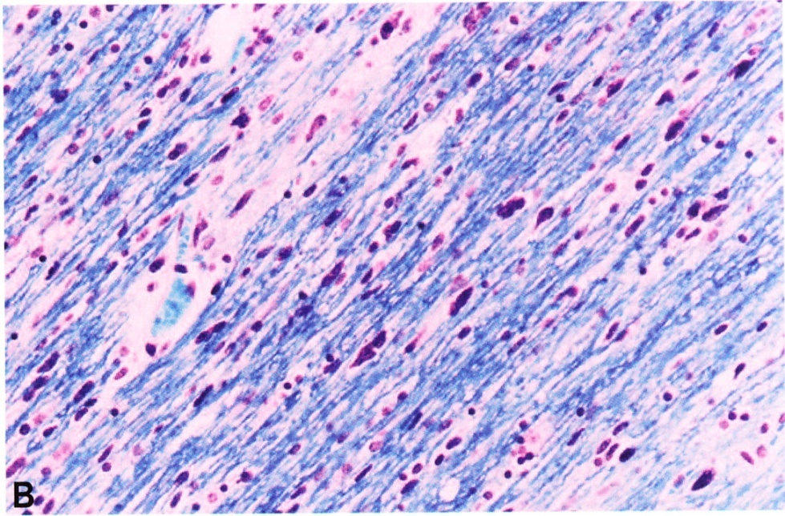
Γλοιωμάτωση εγκεφάλου
Χρώση Kluver-Barrera για μυελίνη

Slide 43
Πιλοκυτταρικό αστροκύτωμα
Καλά περιγεγραμμένος όγκος βραδέως αναπτυσσόμενος
Νεόπλασμα καλής διαφοροποίησης και καλοήθους βιολογικής συμπεριφοράς (grade I)
Το πιο συχνό γλοίωμα σε παιδιά με κύρια εντόπιση την παρεγκεφαλίδα
Σποραδικός όγκος ή στα πλαίσια νευροϊνωμάτωσης τύπου Ι (άμφω προσβολή οπτικού νεύρου σχεδόν παθογνωμονική)

Slide 44
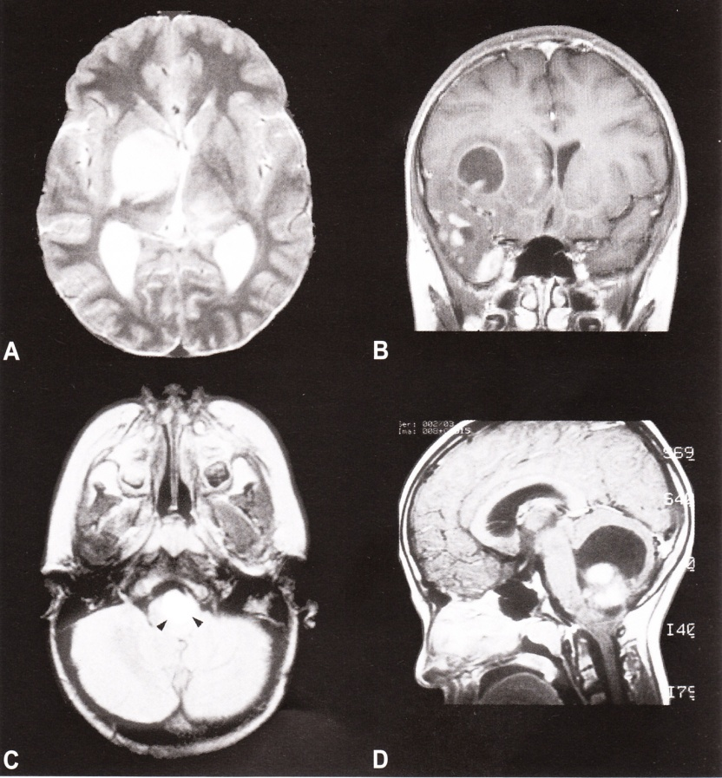
Πιλοκυτταρικό αστροκύτωμα
Αυξημένης έντασης καλά περιγεγραμμένη αλλοίωση σε Τ1 ακολουθία MRI
Κύστη με τοιχωματικό όζο

Slide 45
Πιλοκυτταρικό αστροκύτωμα
Ιστολογική εικόνα
Διφασικό πρότυπο ανάπτυξης
Διπολικά κύτταρα που αναπτύσσονται με συμπαγές πρότυπο-παρουσία ινών Rosenthal
Πολυπολικά κύτταρα με κοκκιώδη σωμάτια που αναπτύσσονται εντός περιοχών με μικροκυστική μορφολογία
•• Σπάνιες μιτώσεις, υπερχρωματικοί / πλειόμορφοι πυρήνες, εμφρακτικού τύπου νέκρωση, ενδοθηλιακή υπερπλασία, λεπτομηνιγγική διήθηση δεν αποτελούν στοιχεία κακοήθους εξαλλαγής
Μοριακή βιολογία: Ενεργοποίηση γονιδίου BRAF (>70%) και οδού ΜΑΡ κινασών (~100%)

Slide 46
ΠΙΛΟΚΥΤΤΑΡΙΚΟ ΑΣΤΡΟΚΥΤΩΜΑ
Ινες Rosenthal
Κοκκιώδη σωμάτια
Διφασικό πρότυπο
WHO 2007

Slide 47
Υποεπενδυματικό γιγαντοκυτταρικό αστροκύτωμα
Καλοήθης όγκος (grade I) στο τοίχωμα της πλάγιας κοιλίας
Ο συχνότερος όγκος ΚΝΣ σε ασθενείς με οζώδη σκλήρυνση
Ηλικιακή κατανομή: 2 πρώτες δεκαετίες
Γαμετικές μεταλλάξεις ογκοκατασταλτικού συμπλέγματος TSC1 / TSC2

Slide 48
Υποεπενδυματικό γιγαντοκυτταρικό αστροκύτωμα
Ευμεγέθη πλειόμορφα αστροκύτταρα με έντονα ηωσινόφιλο κυτταρόπλασμα προσομοιάζοντα με γαγγλιακά κύτταρα ή γεμιστοκύτταρα

Slide 49
Πλειόμορφο ξανθοαστροκύτωμα
Επιφανειακός όγκος ο οποίος χαρακτηρίζεται από προσβολή των μηνίγγων
Καλά διαφοροποιημένος όγκος (grade II)
Ιστογένεση: Υποεπενδυματικά αστροκύτταρα
Ηλικιακή κατανομή: 2/3 περιπτώσεων <18 ετών
Κλινική εικόνα: Μακρό ιστορικό επιληπτικών κρίσεων
Παρουσία αναπλαστικών χαρακτήρων σε grade III (Π.Ο.Υ. 2016)

Slide 50
Πλειόμορφο ξανθοαστροκύτωμα
Ιστολογική εικόνα
Νεοπλασματικά αστροκύτταρα: ινιδώδη, γιγάντια ή πολυπύρηνα
Περιοχές με μεγάλα ξανθωματώδη αστροκύτταρα (GFAP) περιβαλλόμενα από πυκνό δίκτυο ρετικουλίνης
Λεμφοκυτταρική διήθηση
Ηωσινόφιλα κοκκιώδη σωμάτια
Σπάνια συνύπαρξη με ολιγοδενδρογλοίωμα ή με γαγγλιακό στοιχείο
Εκφραση GFAP, νευρωνικών δεικτών και CD34
Μετάλλαξη BRAF στο 70% των περιπτώσεων
Notes:
Γαγγλιακά, ηωσινόφιλα κοκκώδη σωμάτια

Slide 51
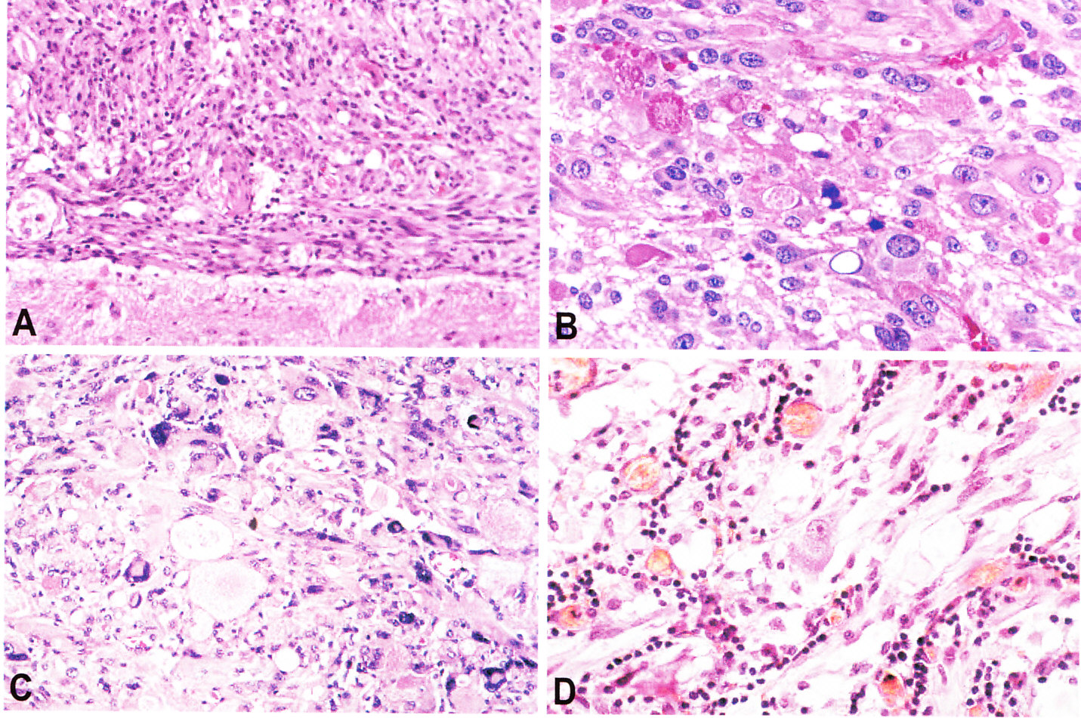
Πλειόμορφο ξανθοαστροκύτωμα
Λεπτομηνιγ-γική διήθηση
Ξανθωματικά κύτταρα
Κοκκιώδη σωμάτια

Slide 52
ΟΛΙΓΟΔΕΝΔΡΟΓΛΟΙΑΚΟΙ ΟΓΚΟΙ
Η προέλευσή τους από διαφοροποιημένα ολιγοδενδροκύτταρα είναι δύσκολο να αποδειχθεί λόγω της απουσίας αξιόπιστων ανοσοϊστοχημικών δεικτών
Το μοριακό τους προφίλ διαφέρει σημαντικά από εκείνο των διάχυτων αστροκυττωμάτων.
Περιλαμβάνουν :
- Τα ολιγοδενδρογλοιώματα (WHO grade II)
- Τα αναπλαστικά ολιγοδενδρογλοιώματα (WHO grade IΙI)
Προέρχονται από άγνωστα πρόδρομα κύτταρα του εμβρυικού νευρικού σωλήνα (Komori, Neurol Med Chir 2015)
Σημαντικά καλύτερη πρόγνωση από ατρακτοκυτταρικούς όγκους αντίστοιχου βαθμού κακοήθειας

Slide 53
ΟΛΙΓΟΔΕΝΔΡΟΓΛΟΙΑΚΟΙ ΟΓΚΟΙ
WHO 1993: Όγκος αποτελούμενος κυρίως από νεοπλασματικά ολιγοδενδροκύτταρα
WHO 2000: Καλά διαφοροποιημένος, διάχυτα διηθητικός όγκος των ενηλίκων, με τυπική εντόπιση στα εγκεφαλικά ημισφαίρια και κύτταρα μορφολογικά όμοια με ολιγοδενδρογλοιακά
WHO 2007: Ορισμός WHO 2000 και συχνή απώλεια 1p/19q
WHO 2016: απαραίτητη προϋπόθεση για τη διάγνωση η απάλειψη 1p/19q και η μετάλλαξη IDH
Το grade III διακρίνεται από το grade II μόνο μορφολογικά (χαρακτηριστικά αναπλασίας)
Η παρουσία αστροκυτταρικής μορφολογίας δεν αίρει τη διάγνωση εάν υπάρχει ταυτόχρονη μετάλλαξη IDH και απάλειψη 1p/19q
Η απάλειψη 1p/19q προσδίδει στον όγκο χημειοευαισθησία (σε σχήματα που περιέχουν PCV) και ακτινοευαισθησία

Slide 54
ΟΛΙΓΟΔΕΝΔΡΟΓΛΟΙΩΜΑ / ΑΝΑΠΛΑΣΤΙΚΟ ΟΛΙΓΟΔΕΝΔΡΟΓΛΟΙΩΜΑ ΜΗ ΠΕΡΑΙΤΕΡΩ ΠΡΟΣΔΙΟΡΙΖΟΜΕΝΟ (NOS)
Oλιγοδενδρογλοίωμα / αναπλαστικό ολιγοδενδρογλοίωμα με κλασικά ιστολογικά χαρακτηριστικά ολιγοδενδρογλοιώματος στο οποίο η μοριακή μελέτη μετάλλαξης IDH και ο έλεγχος για απάλειψη 1p/19q δεν ήταν εφικτά ή δεν έδωσαν σαφές αποτέλεσμα
Η παρουσία αστροκυτταρικής μορφολογίας δεν είναι συμβατή με τη διάγνωση
Η προγνωστική σημασία του βαθμού κακοήθειας επί παρουσίας μετάλλαξης IDH και απάλειψης 1q/19q είναι πιθανώς περιορισμένη

Slide 55
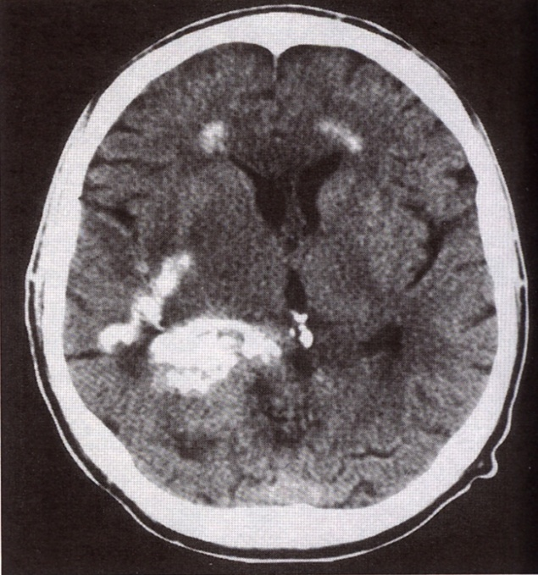
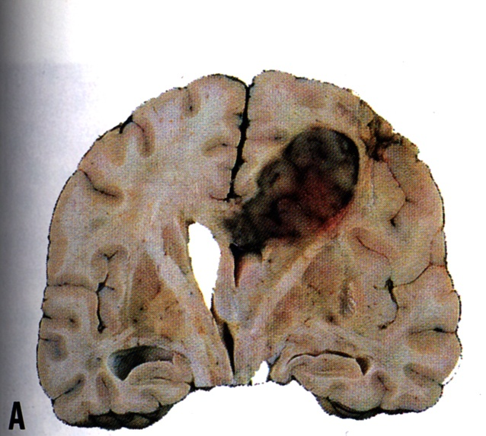
ΟΛΙΓΟΔΕΝΔΡΟΓΛΟΙΩΜΑ
Μέση ηλικία: 42,6 έτη
Άνδρες>γυναίκες:
Συχνότητα: 5-18% των ενδοκρανιακών γλοιωμάτων
Κλινική εικόνα: συνήθως (2/3) μακρό ιστορικό επιληπτικών κρίσεων
Εντόπιση: φλοιός & λευκή ουσία εγκεφαλικών ημισφαιρίων (>60%)
Χαμηλής έντασης σήματος αλλοίωση (T1MRI)-αυξημένης έντασης σήματος (Τ2MRI) – παρουσία αποτιτανώσεων
Περίγραπτη αιμορραγική αλλοίωση αριστερού μετωπιαίου λοβού

Slide 56
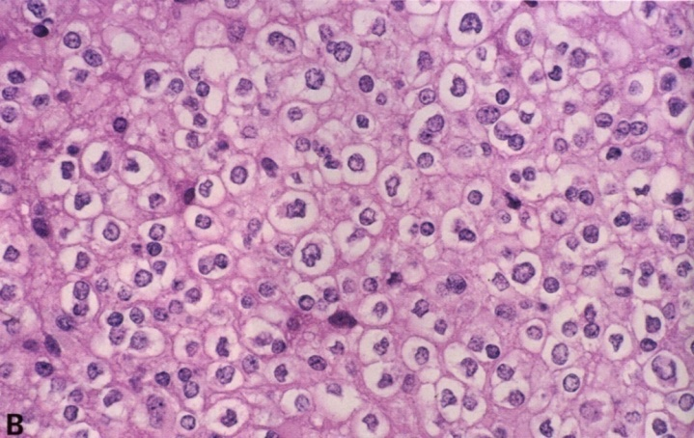
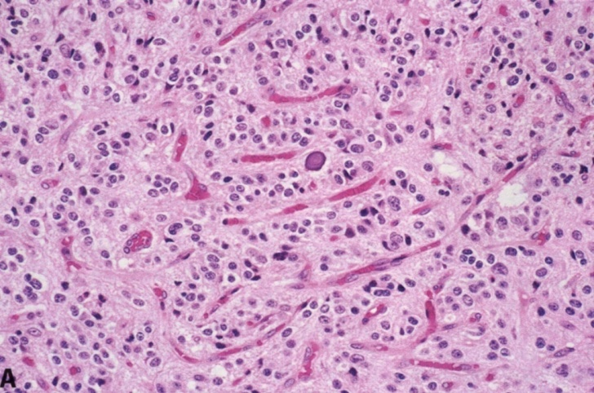
ΟΛΙΓΟΔΕΝΔΡΟΓΛΟΙΩΜΑ Μικροσκοπική εικόνα
Μέτρια κυτταροβρίθεια
Υποστρόγγυλοι ομοιόμορφοι πυρήνες με διαυγές κυτταρόπλασμα ως αποτέλεσμα artefact  πρότυπο δίκην κυρήθρας (όχι σε νωπό ιστό ή επιχρίσματα)
Πυκνό δίκτυο διακλαδούμενων τριχοειδών
Μικροασβεστώσεις, βλεννώδης/κυστική εκφύλιση
Περιστασιακές μιτώσεις
Εντονη πυρηνική ατυπία, προεξάρχουσα μικροαγγειακή υπερπλασία, εκσεσημασμένη νέκρωση  εξέλιξη προς αναπλαστικό ολιγοδενδρογλοίωμα (grade III)

Slide 57
ΟΛΙΓΟΔΕΝΔΡΟΓΛΟΙΩΜΑ Ανοσοϊστοχημεία
Δεν υπάρχει υψηλής ευαισθησίας και ειδικότητας ανοσοϊστοχημικός δείκτης για τα ολιγοδενδροκύτταρα
S-100 και Leu-7+ (μη ειδικές)
Olig2+
GFAP+
- σε αντιδραστικά αστροκύτταρα εγκλωβισμένα στον όγκο
- μινι-γεμιστοκύτταρα
Φυσιολογικά ολιγοδενδροκύτταρα: GFAP-
Εκφραση IDH1R132
Διατήρηση πυρηνικής έκφρασης ATRX
ATRX

Slide 58
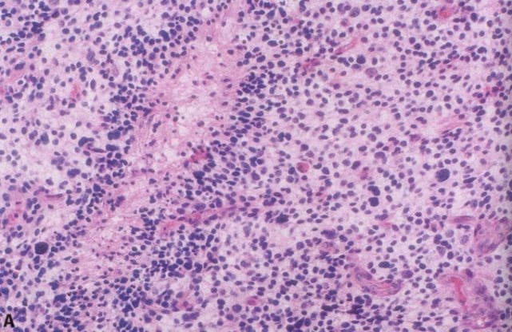
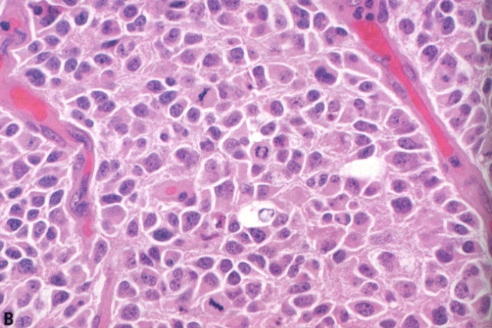
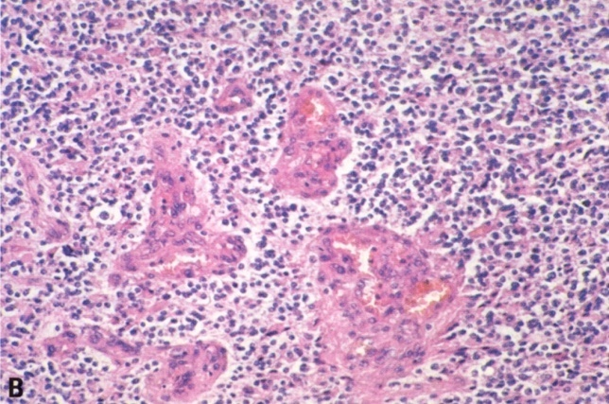
ΑΝΑΠΛΑΣΤΙΚΟ ΟΛΙΓΟΔΕΝΔΡΟΓΛΟΙΩΜΑ (WHO grade III)
Ψευδοπασαλοειδής νέκρωση,
πυρηνική ατυπία,
μικροαγγειακή υπερπλασία
Έντονη μιτωτική δραστηριότητα,
πυρηνική ατυπία,
μικροαγγειακή υπερπλασία
Έντονη μικροαγγειακή υπερπλασία
WHO 2007

Slide 59
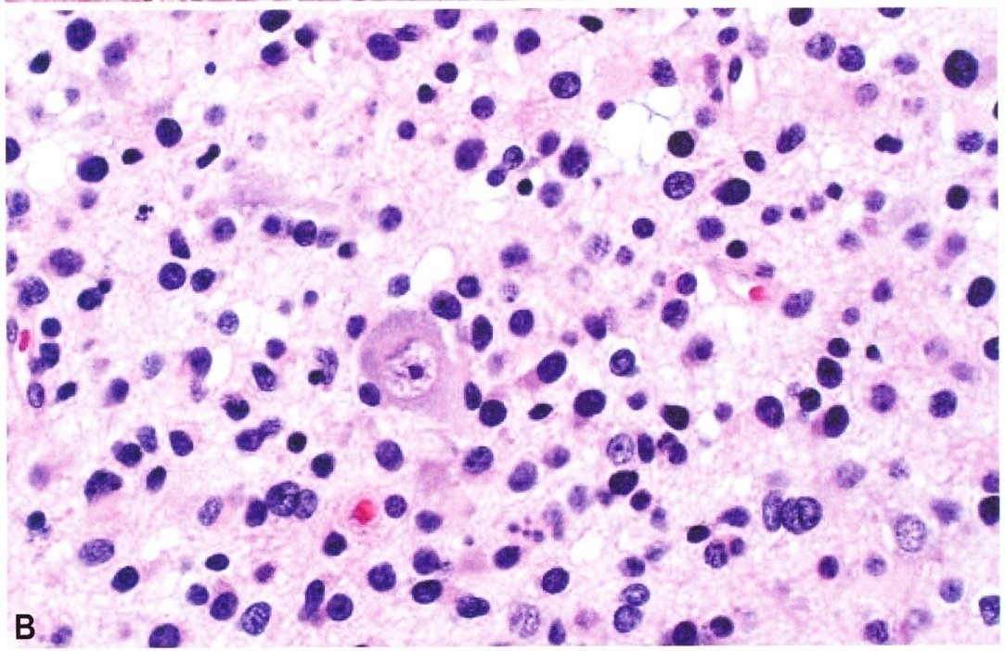
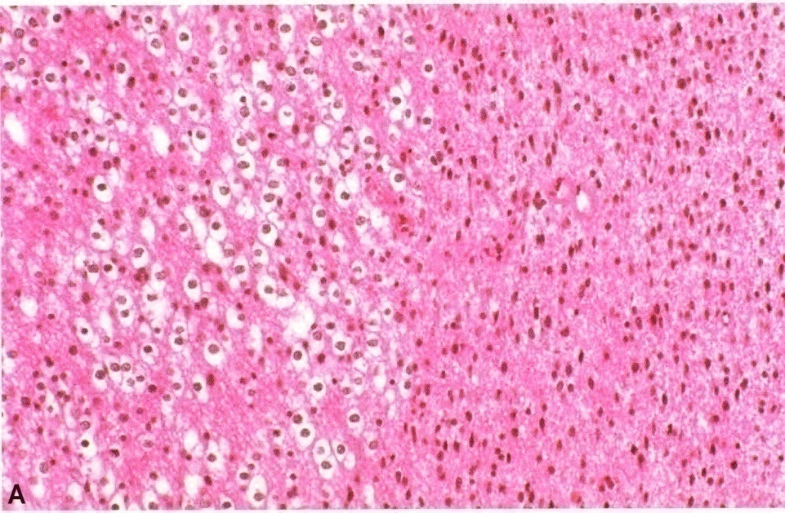
ΟΛΙΓΟΑΣΤΡΟΚΥΤΩΜΑ / ΑΝΑΠΛΑΣΤΙΚΟ ΟΛΙΓΟΑΣΤΡΟΚΥΤΩΜΑ ΜΗ ΠΕΡΑΙΤΕΡΩ ΠΡΟΣΔΙΟΡΙΖΟΜΕΝΟ (NOS)
Oρισμός: Διάχυτα διηθητικό βραδέως αναπτυσσόμενο γλοίωμα ή με χαρακτηριστικά αναπλασίας αποτελούμενο από δύο διακριτούς πληθυσμούς με ολιγοδενδρογλοιακή και αστροκυτταρική μορφολογία, στο οποίο ο μοριακός έλεγχος δεν ήταν εφικτός ή δεν έδωσε σαφές αποτέλεσμα.
Νέκρωση σε ολιγοαστροκύτωμα → γλοιοβλάστωμα
Εξαιρετικά σπάνια διάγνωση
Διφασικό πρότυπο
«Διάχυτο» πρότυπο

Slide 60
Μηνύματα για το σπίτι
Αστροκυτταρικοί και ολιγοδενδρογλοιακοί όγκοι
Κατηγοροποίηση διαχύτων γλοιωμάτων σε IDH-μεταλλαγμένα, IDH-αμετάλλακτα (wild-type) και NOS
Διάχυτοι αστροκυτταρικοί όγκοι (grade II/III): κατά κανόνα φέρουν IDH-μεταλλάξεις και συνήθως ATRX και p53 μεταλλάξεις, στερούνται ωστόσο απάλειψης 1p/19q
Αναπλαστικό αστροκύτωμα χωρίς IDH-μετάλλαξη συμπεριφέρεται ως γλοιοβλάστωμα
Ολιγοδενδρογλοιακοί όγκοι (grade II/III): φέρουν IDH μεταλλάξεις και απάλειψη 1p/19q
Σε γλοιοβλάστωμα: IDH μετάλλαξη → δευτεροπαθές (ευμενέστερη πρόγνωση), απουσία της μετάλλαξης → πρωτοπαθές (δυσμενέστερη πρόγνωση)
Χρήση ανοσοϊστοχημικών δεικτών (IDH1R132H, ATRX, p53) για ανίχνευση αντίστοιχων μεταλλάξεων
Ενεργοποίηση γονιδίου BRAF (χωρίς μεταλλάξεις IDH) σε εντοπισμένα αστροκυτώματα

Slide 61
ΕΠΕΝΔΥΜΑΤΙΚΟΙ ΟΓΚΟΙ Βαθμοποίηση (Π.Ο.Υ. 2016)
Επενδύμωμα → Π.Ο.Υ.grade II
Αναπλαστικό επενδύμωμα→ Π.Ο.Υ. grade III
Μυξοθηλώδες επενδύμωμα→ Π.Ο.Υ. grade I
Υποεπενδύμωμα→ Π.Ο.Υ. grade I
Επενδύμωμα με γονίδιο σύντηξης RELA → Π.Ο.Υ. Grade II ή III (χειρότερη πρόγνωση)

Slide 62
ΕΠΕΝΔΥΜΩΜΑ GRADE II Ορισμός
Βραδέως αυξανόμενος όγκος της παιδικής και εφηβικής ηλικίας
προερχόμενος από το τοίχωμα των εγκεφαλικών κοιλιών ή από τη σπονδυλική στήλη
αποτελούμενος από νεοπλασματικά επενδυματικά κύτταρα
50-60% των νευροεπιθηλιακών όγκων της σπονδυλικής στήλης

Slide 63
ΕΠΕΝΔΥΜΩΜΑ GRADE II Ιστολογικά γνωρίσματα
Καλώς αφοριζόμενα, μέτρια κυτταροβριθή νεοπλάσματα με μονόμορφο κυτταρικό πληθυσμό
Κύρια χαρακτηριστικά:
- περιαγγειακές ψευδοροζέτες
- αληθείς επενδυματικές ροζέτες (25%) →
επενδυματικοί αυλοί
Μορφολογικοί τύποι: θηλώδης, διαυγοκυττα-ρικός, με επιμήκη κύτταρα (tanycytic)

Slide 64
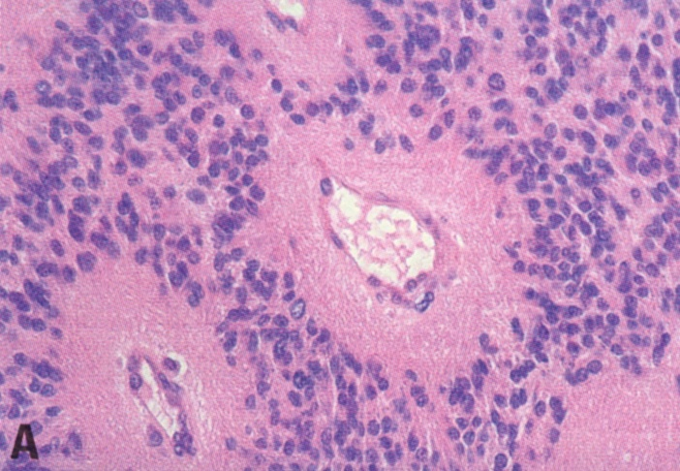
ΕΠΕΝΔΥΜΩΜΑ
Περιαγγειακές ψευδοροζέτες

Slide 65
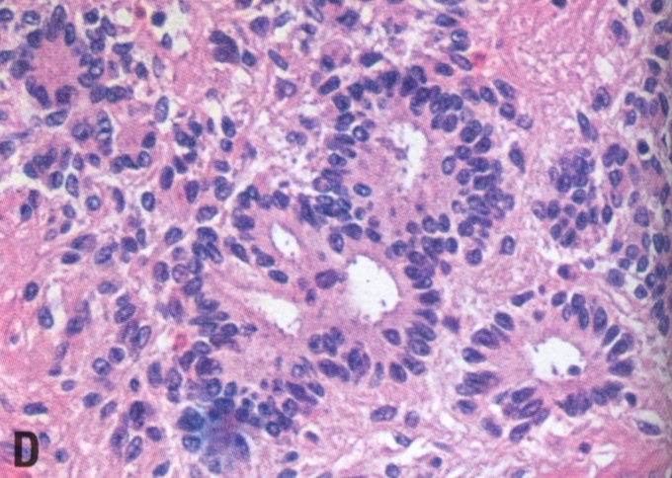
ΕΠΕΝΔΥΜΩΜΑ
Αληθείς επενδυματικές ροζέτες

Slide 66
ΜΥΞΟΘΗΛΩΔΕΣ ΕΠΕΝΔΥΜΩΜΑ Π.Ο.Υ. grade I
Βραδέως αναπτυσσόμενο γλοίωμα
Εντόπιση: μυελικός κώνος, τελικό νημάτιο
Ηλικία : νεαροί ενήλικες
Ιστολογικά: νεοπλασματικά κύτταρα τα οποία σχηματίζουν θηλές γύρω από βασεόφιλη, βλεννώδη ουσία η οποία περιβάλλει αιμοφόρα αγγεία
Νεόπλασμα καλής πρόγνωσης
Δεν αναφέρεται αναπλαστικός υπότυπος

Slide 67
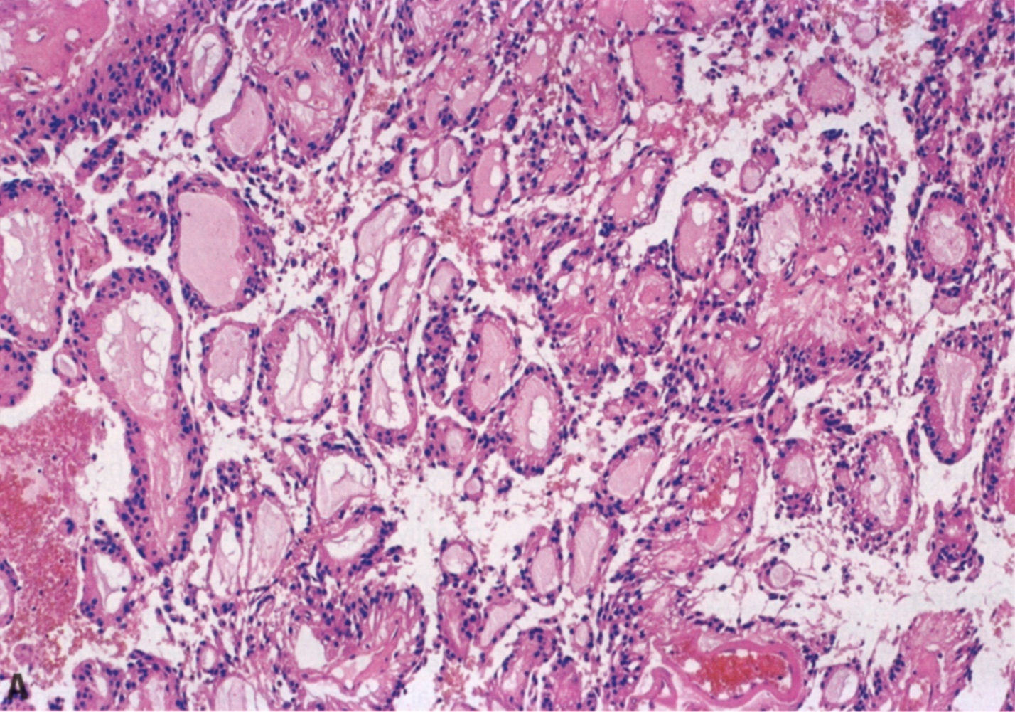
Μυξοθηλώδες επενδύμωμα ιππουρίδας

Slide 68
ΥΠΟΕΠΕΝΔΥΜΩΜΑ Π.Ο.Υ. grade I
Oρισμός : βραδέως αναπτυσσόμενο καλόηθες νεόπλασμα το οποίο προσφύεται στο κοιλιακό τοίχωμα και αποτελείται από αθροίσεις γλοιακών νεοπλασματικών κυττάρων εντός άφθονης ινιδώδους ουσίας με μικροκυστική εκφύλιση

Slide 69
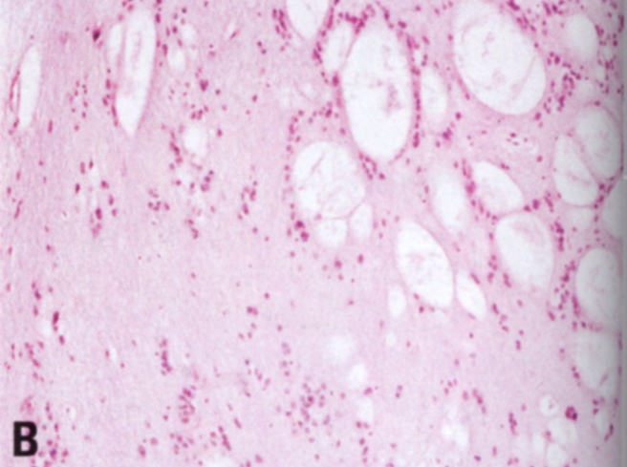
ΥΠΟΕΠΕΝΔΥΜΩΜΑ
Μικτοκύστεις και αθροίσεις γλοιακών κυττάρων

Slide 70
ΑΝΑΠΛΑΣΤΙΚΟ ΕΠΕΝΔΥΜΩΜΑ
Ορισμός: Περίγραπτο γλοίωμα με μορφολογία επενδυμώματος (περιαγγειακές ψευδοροζέττες, σπάνια αληθείς επενδυματικές ροζέττες) και στοιχεία αναπλασίας
Υψηλό πηλίκο πυρήνα κυτταροπλάσματος
Έντονη μιτωτική δραστηριότητα
Εκσεσημασμένη ενδοθηλιακή υπερπλασία
Νέκρωση

Slide 71
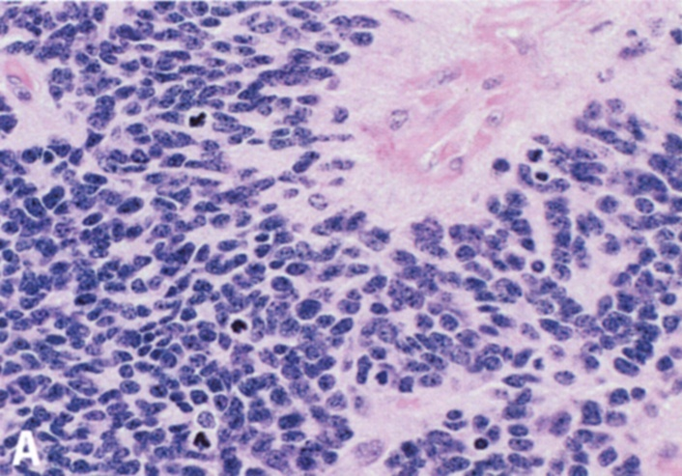
Αναπλαστικό επενδύμωμα
Ψευδοροζέττες – ↑ Κυτταροβρίθεια - Μιτώσεις

Slide 72
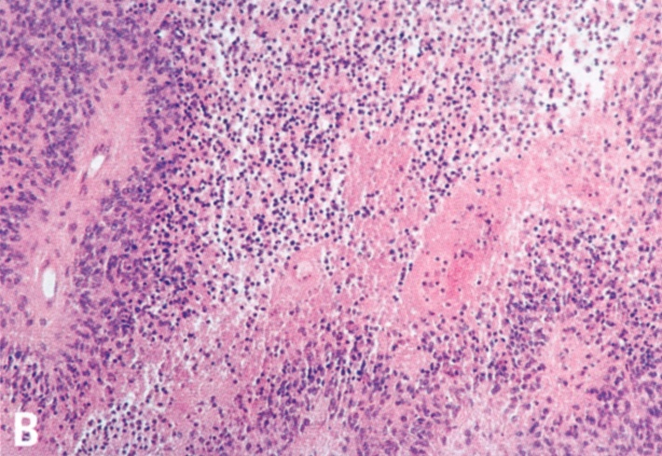
Αναπλαστικό επενδύμωμα
Πασσαλοειδής νέκρωση

Slide 73
Όγκοι χοριοειδούς πλέγματος
Ενδοκοιλιακά θηλώδη νεοπλάσματα
Θήλωμα  grade I
Ατυπο θήλωμα  grade II
Καρκίνωμα  grade III

Slide 74
Όγκοι χοριοειδούς πλέγματος
Επίπτωση:
0.4-0.6% εγκεφαλικών όγκων σε ενήλικες
2-4% εγκεφαλικών όγκων σε παιδιά
Ηλικιακή κατανομή: 80% σε άτομα <18 ετών, έχουν περιγραφεί σε έμβρυα
Φύλο: M/F 1:1 εκτός από την 4η κοιλία: 3:2
Εντόπιση:
πλάγιες κοιλίες (50%),
3η κοιλία (5%),
4η κοιλία (40%)
σπάνιες περιπτώσεις στο εγκεφαλικό παρέγχυμα ή κάτωθεν του εφιππίου

Slide 75
Όγκοι χοριοειδούς πλέγματος
Μακροσκοπική εικόνα
Ανθοκραμβοειδείς όγκοι που προσκολλώνται στο τοίχωμα των κοιλιών
Διαχωρίζονται σαφώς από το παρακείμενο παρέγχυμα
Καρκίνωμα: συμπαγείς, αιμορραγικές και νεκρωτικές περιοχές

Slide 76
Όγκοι χοριοειδούς πλέγματος
Ιστολογική εικόνα
Θήλωμα
Αγγειοσυνδετικοί άξονες που καλύπτονται από ένα στοίχο κυβοειδών ή κυλινδρικών κύτταρων με στρογγυλό, ωοειδή πυρήνα τοποθετημένο στη βάση του κυττάρου
Απουσία μιτωτικής δραστηριότητας, νέκρωσης, διηθητικής συμπεριφοράς
•• >2 μιτ./10 ΗPF  άτυπο θήλωμα

Slide 77
Θήλωμα χοριοειδούς πλέγματος

Slide 78
Όγκοι χοριοειδούς πλέγματος
Ιστολογική εικόνα
Καρκίνωμα χοριοειδούς πλέγματος
Πυρηνικός πλειομορφισμός
Αυξημένη κυτταροβρίθεια
Περιοχές συμπαγούς ανάπτυξης
Μιτωτική δραστηριότητα (>5/10 ΗPF)
Νέκρωση
Διήθηση εγκεφαλικού παρεγχύματος συχνή
>4 κριτήρια  διάγνωση καρκινώματος
Αποκλεισμός μεταστατικού (θηλώδους) καρκινώματος

Slide 79
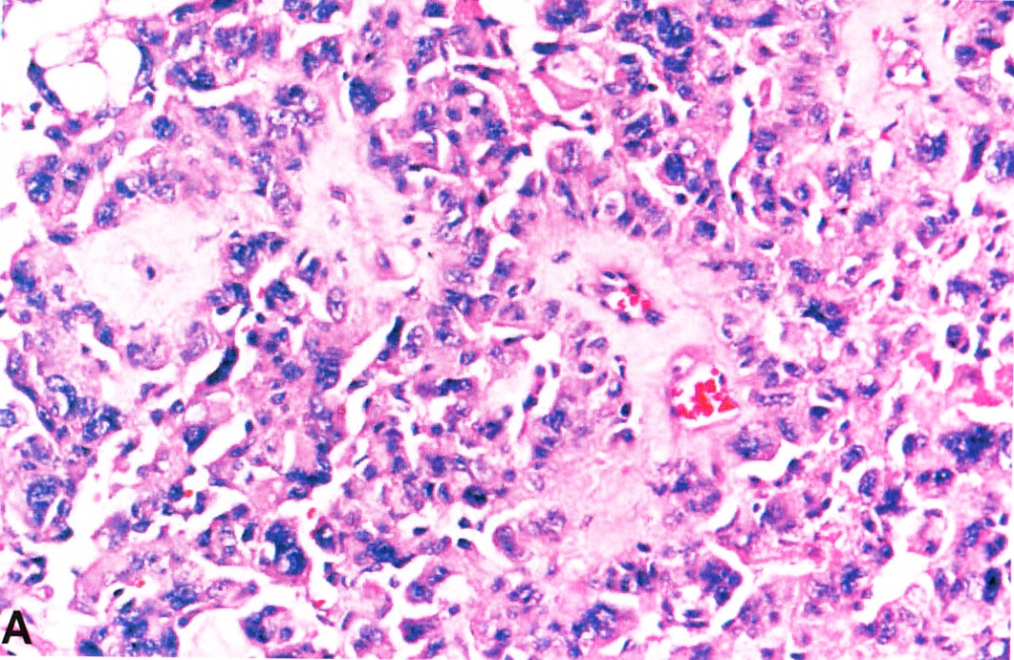
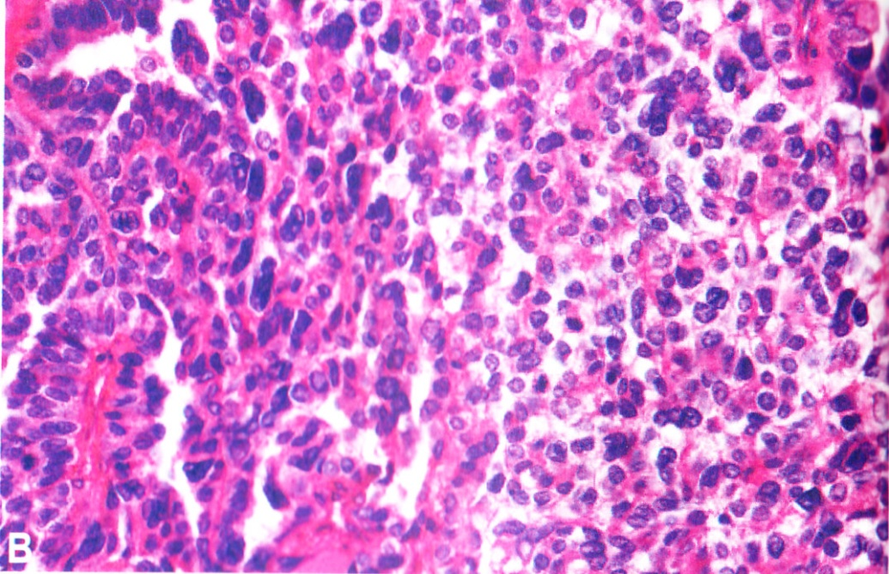
Καρκίνωμα χοριοειδούς πλέγματος

Slide 80
Όγκοι χοριοειδούς πλέγματος
Πρόγνωση
Ακόμη και τα θηλώματα μπορεί να προκαλέσουν διασπορά νεοπλασματικών κυττάρων στο ΕΝΥ (κλινικά ασυμπτωματική)
Τα καρκινώματα δίνουν απομακρυσμένες μεταστάσεις μέσω του ΕΝΥ

Slide 81
Μικτοί νευρωνικοί – Γλοιακοί όγκοι Γαγγλιοκύτωμα και γαγγλιογλοίωμα
Γενικά στοιχεία
Καλής διαφοροποίησης
Αργά αναπτυσσόμενοι όγκοι
0,4%-3,8% των όγκων του ΚΝΣ
Ασθενείς 2-80 ετών (κυρίως παιδιά και νεαροί ενήλικες)
Άνδρες/γυναίκες: 1,1-1,9/1
Συμπτωματολογία και κλινικά χαρακτηριστικά: επιληπτικές κρίσεις (κροταφικός λοβός)
Μοριακή βιολογία: Μετάλλαξη ΒRAF σε γαγγλιογλοίωμα (20-60%)
Απεικονιστικά: Κύστη με τοιχωματικό όζο

Slide 82
Ιστολογικά χαρακτηριστικά
Αθροίσεις ευμεγέθων δυσπλαστικών νευρώνων σε κολλαγονοποιημένο υπόστρωμα
Περιαγγειακό δίκτυο ινών ρετικουλίνης
Αστροκυτταρικό στοιχείο (τύπου πιλοκυτταρικού ή διαχύτου) σε γαγγλιογλοίωμα
Ήπια μιτωτική δραστηριότητα
Περιαγγειακή λεμφοκυτταρική διήθηση
Ηωσινόφιλα κοκκιώδη σωμάτια

Slide 83
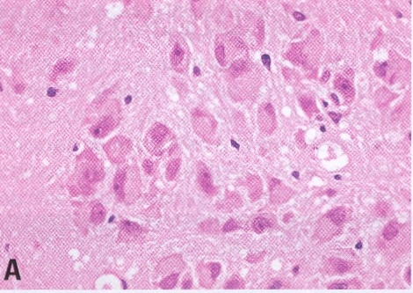
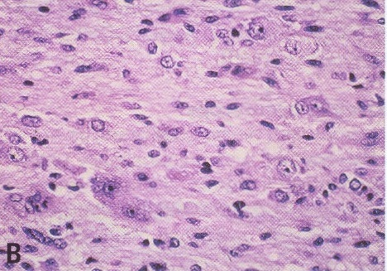
Γαγγλιοκύτωμα
Δυσπλαστικοί νευρώνες
Γαγγλιογλοίωμα
Δυσπλαστικοί νευρώνες και νεοπλασματικό γλοιακό στοιχείο
Δυσπλαστικός νευρώνας

Slide 84
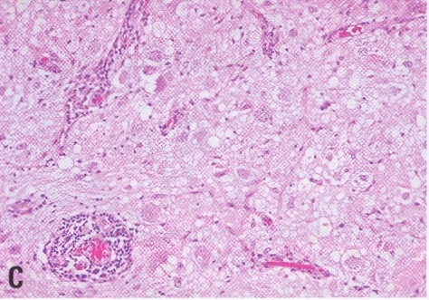
Γαγγλιογλοίωμα
Δυσπλαστικοί νευρώνες και περιαγγειακή λεμφοκυτταρική διήθηση

Slide 85
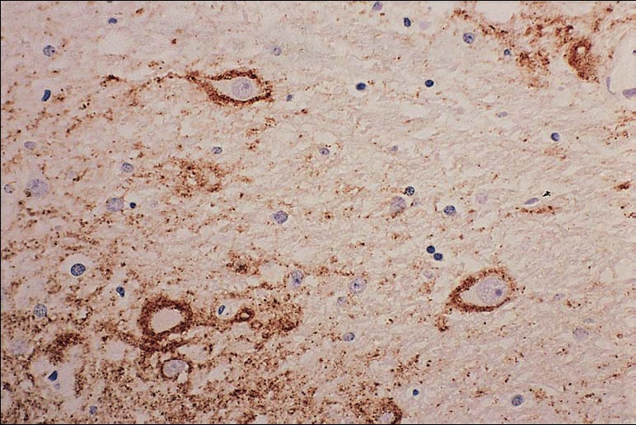
Γαγγλιογλοίωμα
Εκφραση συναπτοφυσίνης σε δυασπλαστικούς νευρώνες
Notes:
Ganglioglioma. Surface perikaryal labeling for synaptophysin characterizes the neuronal elements of some ganglion cell tumors on immunohistochemical assay.

Slide 86
ΟΓΚΟΙ ΜΗΝΙΓΓΩΝ
Μηνιγγοθηλιακοί όγκοι (Grade I-III)
Μεσεγχυματικοί, μη μηνιγγοθηλιακοί όγκοι (Grade I-IV) [επίσης εκτός μηνίγγων]
Αιμαγγειοπερικύτωμα (Grade II-III)
Aιμαγγειοβλάστωμα (Grade I) [επίσης εκτός μηνίγγων]
Πρωτοπαθείς μελανοκυτταρικές αλλοιώσεις

Slide 87
ΜΗΝΙΓΓΙΩΜΑΤΑ
Ορισμός: Μηνιγγοθηλιακά νεοπλάσματα προσφυόμενα στην έσω επιφάνεια της σκληράς μήνιγγας
Η πλειοψηφία είναι καλοήθης (βαθμού Ι)
Νεοπλάσματα βαθμού ΙΙ (4,7%-7,2%  20%) και ΙΙΙ (1%-2,8%) εμφανίζουν λιγότερο ευνοϊκή συμπεριφορά

Slide 88
ΜΗΝΙΓΓΙΩΜΑΤΑ
Συχνότητα: 24-30% των πρωτοπαθών ενδοκρανιακών όγκων
Μικρότεροι όγκοι  ασυμπτωματικοί (συχνότητα τυχαίας ανεύρεσης σε νεκροτομή 1,4%)
Πολλαπλοί όγκοι  ΝF2
Σποραδικά μηνιγγιώματα κατά κανόνα μονήρη

Slide 89
ΜΗΝΙΓΓΙΩΜΑΤΑ
Αιτιολογία
Σχέση με προηγηθείσα ακτινοθεραπεία (συνήθως grade II/III, πολυεστιακή ανάπτυξη, νεότεροι ασθενείς)
Σχέση με ορμόνες του φύλου:
- Θήλεα άτομα
- Αναπαραγωγική ηλικία
- Ιστορικό Ca μαστού
Ορμονοεξαρτώμενα νεοπλάσματα:
- 88% PR+
- 40% ER+
- 39% AR+
Ωστόσο, όχι ανταπόκριση σε ορμονοθεραπεία

Slide 90
ΜΗΝΙΓΓΙΩΜΑΤΑ
Συνήθως εντοπίζονται ενδοκρανιακά (κυρίως επιφάνεια ημισφαιρίων, οσφρητική αύλακα, οπίσθιος βόθρος), σπονδυλική στήλη (κυρίως θωρακική μοίρα), στον οφθαλμικό κόγχο
Σπάνια ενδοκοιλιακά ή επισκληρίδια
Σχετικά συχνά διηθούν σκληρά μήνιγγα, οστά του κρανίου, δέρμα, οφθαλμικό κόγχο
Συμπτώματα λόγω πίεσης παρακείμενων δομών

Slide 91
Πινακασ 10/01

Slide 92
ΜΗΝΙΓΓΙΩΜΑΤΑ
Ιστολογική εικόνα
Μηνιγγοθηλιακός, ινώδης, μεταβατικός: συχνότεροι υπότυποι
Σπάνιοι πλειόμορφοι πυρήνες και σπάνιες μιτώσεις δεν δηλώνουν επιθετική συμπεριφορά
Μηνιγγοθηλιακός τύπος: Συγκυτιακές αθροίσεις από ομοιόμορφα ωοειδή κύτταρα με πυρηνική διαύγαση ή πυρηνικά ψευδοέγκλειστα (έντονη ομοιότητα με φυσιολογικά μηνιγγοθήλια)

Slide 93
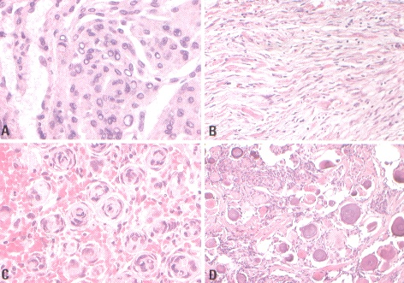
ΜΗΝΙΓΓΙΩΜΑ (ΒΑΘΜΟΥ Ι)
Συγκυτιακό
Ινώδες
Μεταβατικό
Ψαμμωματώδες

Slide 94
ΑΤΥΠΟ ΜΗΝΙΓΓΙΩΜΑ
Ιστολογικά κριτήρια
(8πλάσια αύξηση κινδύνου υποτροπής)
• μιτωτική δραστηριότητα (>4 μιτ./10 HPF),
ή
>3 από τα παρακάτω:
- • κυτταροβρίθεια
- μικρά κύτταρα με αυξημένο πηλίκο πυρήνα/
κυτταροπλάσματος
- εμφανές πυρήνιο
- απώλεια συγκυτιακής δομής/ανάπτυξη σε «ταπήτιο»
- εστίες «αυτόματης» ή «γεωγραφική» νέκρωσης
•• Διήθηση εγκεφαλικής ουσίας σε μηνιγγίωμα χωρίς «άτυπα» χαρακτηριστικά ◻ grade II

Slide 95
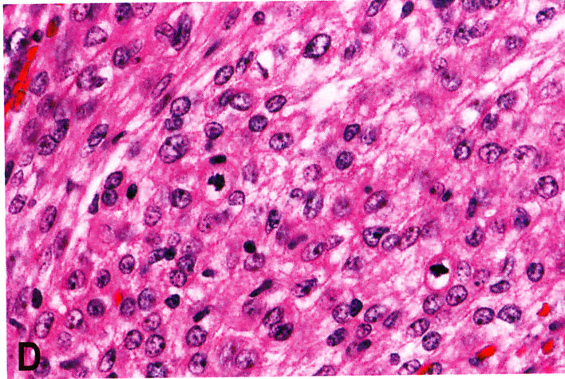
ΑΤΥΠΟ ΜΗΝΙΓΓΙΩΜΑ
Αυξημένη μιτωτική δραστηριότητα χωρίς πυρηνική ατυπία

Slide 96
ΑΝΑΠΛΑΣΤΙΚΟ (ΚΑΚΟΗΘΕΣ) ΜΗΝΙΓΓΙΩΜΑ (Grade III)
Απώλεια ιστολογικών χαρακτηριστικών μηνιγγιώματος
•• Μορφολογία σαρκώματος, καρκινώματος ή μελανώματος
•• >20 μιτώσεις/10 HPF
•• Διάμεση επιβίωση 2 έτη

Slide 97
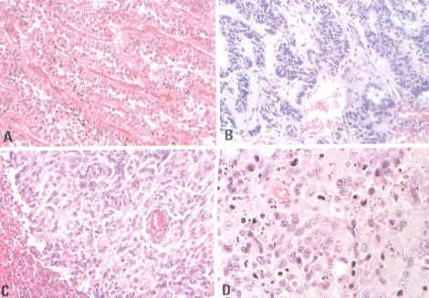
ΚΑΚΟΗΘΕΣ ΜΗΝΙΓΓΙΩΜΑ (ΒΑΘΜΟΥ ΙΙΙ)

Slide 98
AIMAΓΓΕΙΟΠΕΡΙΚΥΤΩΜΑ
Κυτταροβριθής και αγγειοβριθής μεσεγχυματικός όγκος με μονόμορφη εμφάνιση, χαίνοντα διακλαδούμενα αγγεία κα πυκνό δίκτυο ρετικουλίνης, προσφυόμενος στη σκληρά μήνιγγα
•πιθανότητα υποτροπής (>80%) και μεταστάσεων εκτός ΚΝΣ
Grade II (αιμαγγειοπερικύτωμα) και ΙΙΙ (αναπλαστικό αιμαγγειοπερικύτωμα)
Συχνότητα 0,4% όλων των πρωτοπαθών όγκων του ΚΝΣ
Συνηθέστερα σε νεαρότερη ηλικία σε σχέση με το μηνιγγίωμα

Slide 99
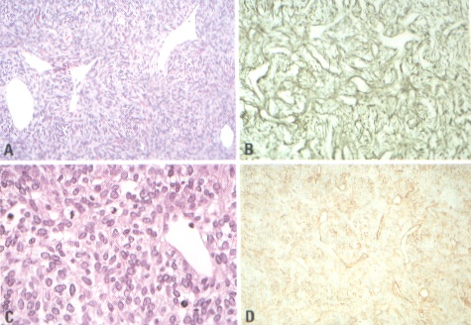
ΑΙΜΑΓΓΕΙΟΠΕΡΙΚΥΤΩΜΑ (ΒΑΘΜΟΥ ΙΙΙ)
CD34

Slide 100
ΕΜΒΡΥΪΚΟΙ ΟΓΚΟΙ (Π.Ο.Υ. 2016)
[grade IV]
Μυελοβλάστωμα (μοριακές και ιστολογικές ποικιλίες)
Εμβρυικός όγκος με πολυστιβαδωμένες ροζέττες και ανωμαλίες του γονιδιακού τύπου C19MC
Λοιποί εμβρυικοί όγκοι (μυοεπιθηλίωμα, νευροβλάστωμα, γαγγλιονευροβλάστωμα)
Άτυπος τερατοειδής/ραβδοειδής όγκος

Slide 101
ΜΥΕΛΟΒΛΑΣΤΩΜΑ
Ορισμός:
Κακοήθης διηθητικός όγκος της παρεγκεφαλίδας που προσβάλλει συνήθως παιδιά και εμφανίζει τάση για μετάσταση δια μέσου του ΕΝΥ
Μοριακή ταξινόμηση με βάση την ενεργοποίηση των οδών WNT και Sonic Hedge Hog (4 ομάδες)
Σχέση μοριακών υποομάδων με ιστολογικά χαρακτηριστικά και πρόγνωση

Slide 102
ΜΥΕΛΟΒΛΑΣΤΩΜΑ
Ιστολογική εικόνα
Συμπαγείς ομάδες κυττάρων με στρογγυλούς ή ωοειδείς υπερχρωματικούς πυρήνες και σχετικά λίγο κυτταρόπλασμα
Μιτωτική δραστηριότητα
Νευρωνική διαφοροποίηση
Νέκρωση
Μυογενής διαφοροποίηση
Μελανωτική διαφοροποίηση

Slide 103
ΜΥΕΛΟΒΛΑΣΤΩΜΑ
Ιστολογικές ποικιλίες
Οζώδεις αθροίσεις (“pale islands”) περιβαλλόμενες από δίκτυο ρετικουλίνης (δεσμοπλαστικός τύπος)
Λοβιακή αρχιτεκτονική (τύπος με εκτεταμένη οζώδη μορφολογία)
Έντονη πυρηνική πολυμορφία (αναπλαστικός τύπος)
Μονόμορφος νεοπλασματικός πληθυσμός με ευμεγέθεις, στρογγυλούς, κενοτοπιώδεις πυρήνες με προέχοντα πυρήνια και ηωσινόφιλο κυτταρόπλασμα (μεγαλοκυτταρικός τύπος)

Slide 104
ΜΥΕΛΟΒΛΑΣΤΩΜΑ
Θεραπεία - Πρόγνωση
Χειρουργική
Ακτινοθεραπεία
Χημειοθεραπεία
5ετής επιβίωση ~60-70%

Slide 105
ΜΥΕΛΟΒΛΑΣΤΩΜΑ
Αδιαφοροποίητα Homer-Wright Παράλληλη διάταξη
κύτταρα ροζέτες των κυττάρων
(δίκην σπογγιο-
βλαστώματος)

Slide 106
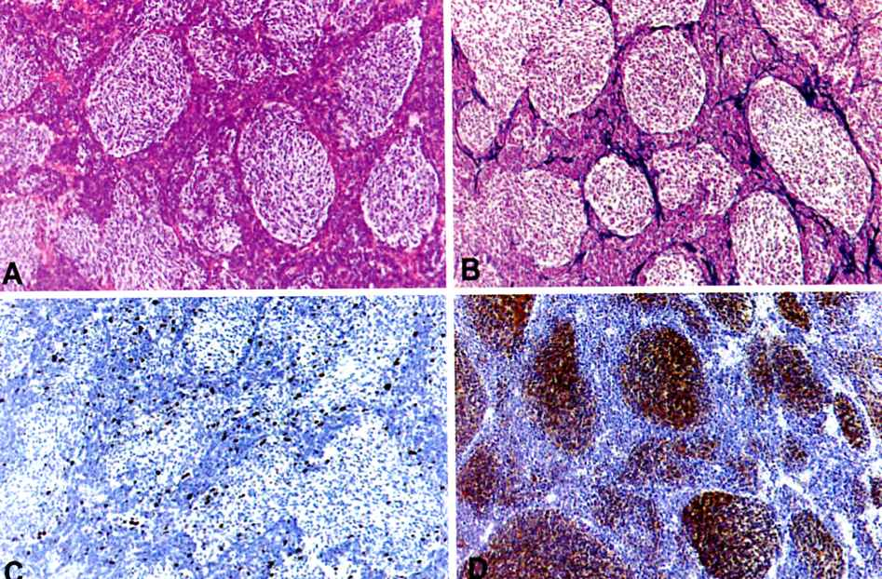
ΔΕΣΜΟΠΛΑΣΤΙΚΟ ΜΥΕΛΟΒΛΑΣΤΩΜΑ
Ρετικουλίνη
Ki-67 NSE
Νευρωνική διαφοροποίηση

Slide 107
ΑΤΥΠΟΣ ΤΕΡΑΤΟΕΙΔΗΣ/ΡΑΒΔΟΕΙΔΗΣ ΟΓΚΟΣ (Π.Ο.Υ. Grade IV)
Oρισμός: Εμβρυικού τύπου όγκος του ΚΝΣ αποτελούμενος από πτωχά διαφοροποιημένα κύτταρα, συχνά με ραβδοειδείς χαρακτήρες και απενεργοποίηση του γονιδίου SMARCB 1 (→απώλεια έκφρασης πρωτεϊνης ΙΝΙ1)
Παιδιά <3-6 ετών
Υπερσκηνίδια > υποσκηνίδια εντόπιση
ημισφαίρια παρεγκεφαλίδα
Ιστολογικά ετερογενής όγκος: ραβδοειδή κύτταρα, αρχέγονα νευροεκτοδερμικά κύτταρα, επιθηλιακή / μεσεγχυματική διαφοροποίηση

Slide 108
ΑΤΥΠΟΣ ΤΕΡΑΤΟΕΙΔΗΣ/ΡΑΒΔΟΕΙΔΗΣ ΟΓΚΟΣ (Π.Ο.Υ. Grade IV)
Ραβδοειδή κύτταρα
Αδενοειδείς δομές

